Slide 1

Innovación en la industria de streaming de películas
Dic/2022

Slide 2


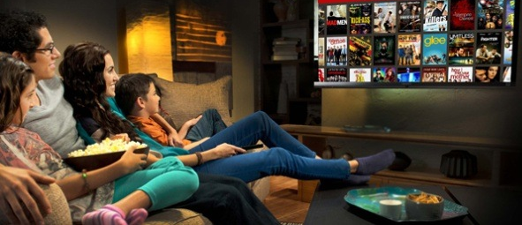
Entidades que intervienen en la industria de cine por streaming Esquema clásico
Productores
Distribuidores
Espectadores

Slide 3




Entidades que intervienen en la industria de cine por streaming Universo comercial
Productores y/o Distribuidores
Espectadores

Slide 4






Entidades que intervienen en la industria de cine por streaming Universo Católico y/o de Valores
Productores y/o Distribuidores
Espectadores

Slide 5
Inconvenientes de ese paradigma
No se accede a todo el universo de películas posibles.
Para ver las películas de un distribuidor, generalmente hay que abonarse a su portal.
Uno se abona a un solo portal, rara vez a dos.
Uno accede solamente a los contenidos de esos portales.
Muchas películas no se ven porque se desconoce su existencia o dónde encontrarla.
Dificultad para elegir una película dentro de un portal.
El modelo actual ofrece un abanico enorme de películas entre las cuales elegir.
Uno termina viendo las referidas por otras personas, o se cansa de buscar y no mira ninguna.
Criterios de sugeridos obsoletos: en base al historial personal (hastío) o más populares.
Dispersión, pérdidas de tiempo.
Por sugerencias ajenas a nuestro interés, publicidades, por empezar a ver una película que luego no nos interesa, etc.

Slide 6



Un nuevo actor: los facilitadores
Productores y/o Distribuidores
Facilitadores
Servicio en común: informa dónde ver una película, con el link al portal que la exhibe
Espectadores

Slide 7



Nuestra propuesta (primera etapa)
Productores y/o Distribuidores
Facilitadores
Absolutamente todas las películas del universo católico y con valores
Espectadores

Slide 8
Nuestro valor agregado Para el Espectador
Acceso a absolutamente todas las películas afines a nuestro perfil de la página.
Acceso desde una sola página, sin necesidad de login, respetando los derechos de autor.
Catálogo de películas acotado a aquellas con contenido católico y/o con valores.
Facilidad para elegir una película dentro de nuestro portal.
Criterio estándar simple y renovado: pocas películas sugeridas, según el momento del año ^{(X)}.
También se ofrecen otros criterios más elaborados, para espectadores más experimentados.
Página que descansa.
Es gratuita para el espectador, sin publicidades, y prolija.
Es un espacio de oración, donde elegir una película en sintonía con la fe y/o valores de uno.
Ser parte de la misión evangelizadora de nuestra página.
Un usuario puede alimentar nuestras información sobre películas, personajes, hechos.
^{(X)} Para descartar alguna película sugerida y que me sugiera otra, se la debe marcar como no la quiero ver, ya la vi, o para ver más adelante. Para el momento del año, tiene en cuenta el santoral, el año litúrgico, y las fechas en las que se recuerda a determinadas personas, hechos o valores.

Slide 9
Nuestro valor agregado Para el Productor y/o Distribuidor
El gran beneficio para ellos es:
Esto puede ser especialmente útil para el pequeño productor, que no consigue un distribuidor para comercializar sus productos. El productor cuenta con:
Distribuidores gratuitos (Vimeo, YouTube)
Nuestra página para darlos a conocer y conectar al espectador con el distribuidor.
Difundir sus películas y
que reciban nuevos clientes

Slide 10
Potenciales fuentes de ingreso económico para nuestra página
Honorarios cobrados a Productores y Distribuidores a los que les aportamos una cantidad de links por unidad de tiempo (número a establecer).
Donaciones voluntarias de entidades (religiosas, educativas)
Donaciones voluntarias de usuarios (simil Wikipedia)
Modalidad potencial: que los productores y distribuidores nos paguen con “tarjetas de regalo”, para ver gratuitamente cualquier película de su catálogo, y una entidad paralela a la nuestra las comercialice.

Slide 11
FIN

